Slide 1



BIG DATA
INCRUSTAÇÃO DE SAIS NAS
PLATAFORMAS DE PETRÓLEO

Slide 2
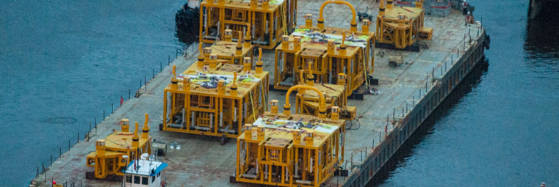
Introdução
A atividade de extração de petróleo, é considerada complexa e inclui vários riscos aos envolvidos, meio ambiente e sociedade, por isso requer um monitoramento constante dos seus componentes.

Slide 3
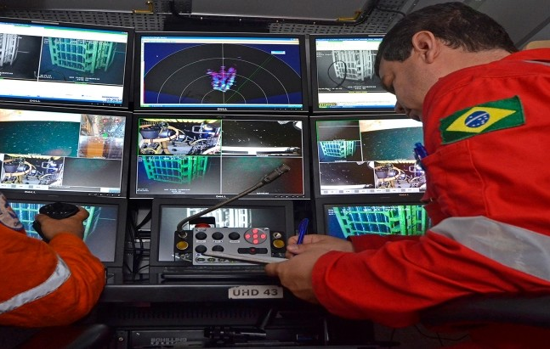
Big Data – Centro de Controle de Plataforma
O desenvolvimento deste trabalho é baseado no uso de Big data na tomada de decisão com maior velocidade do agente químico inibidor, a partir do monitoramento de Partículas de sais no centro de controle da plataforma de petróleo, buscando melhorar a pressão de extração do poço de petróleo.

Slide 4
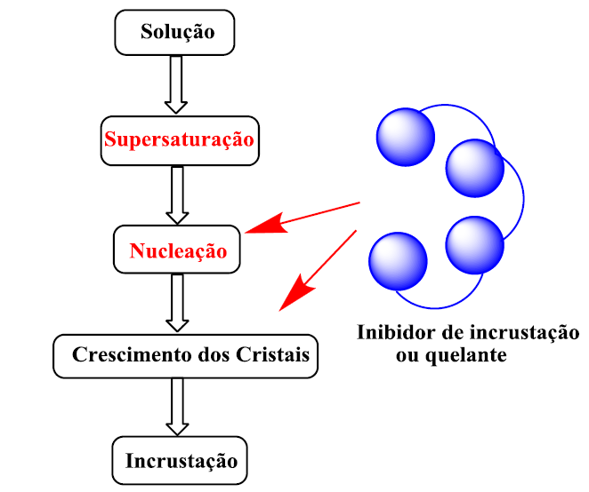
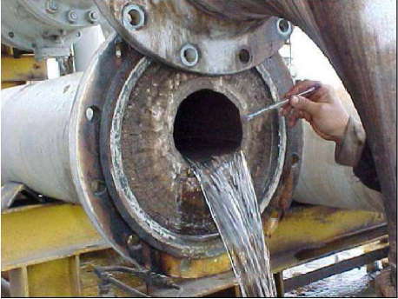
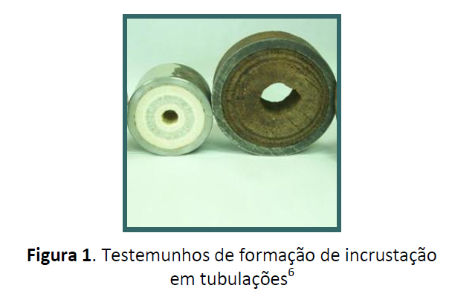
Big Data – Análise de Dados
Formação de incrustação em tubulações (Rocha, 2002)
Resumo simplificado para as etapas da formação da incrustação (Shakkthivel & Vasudevan, 2006)

Slide 5
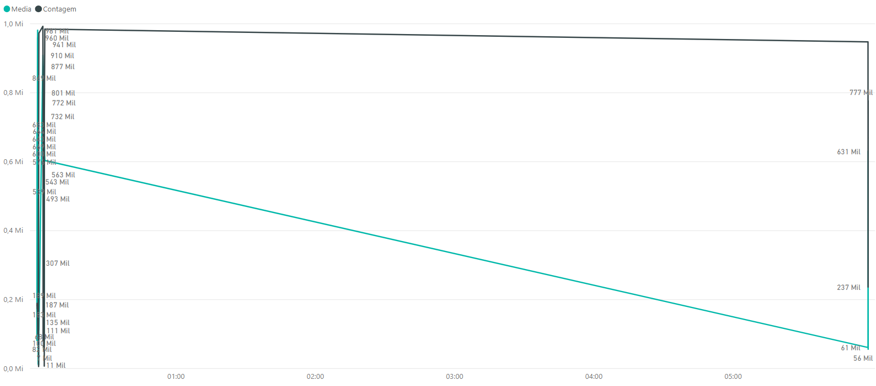
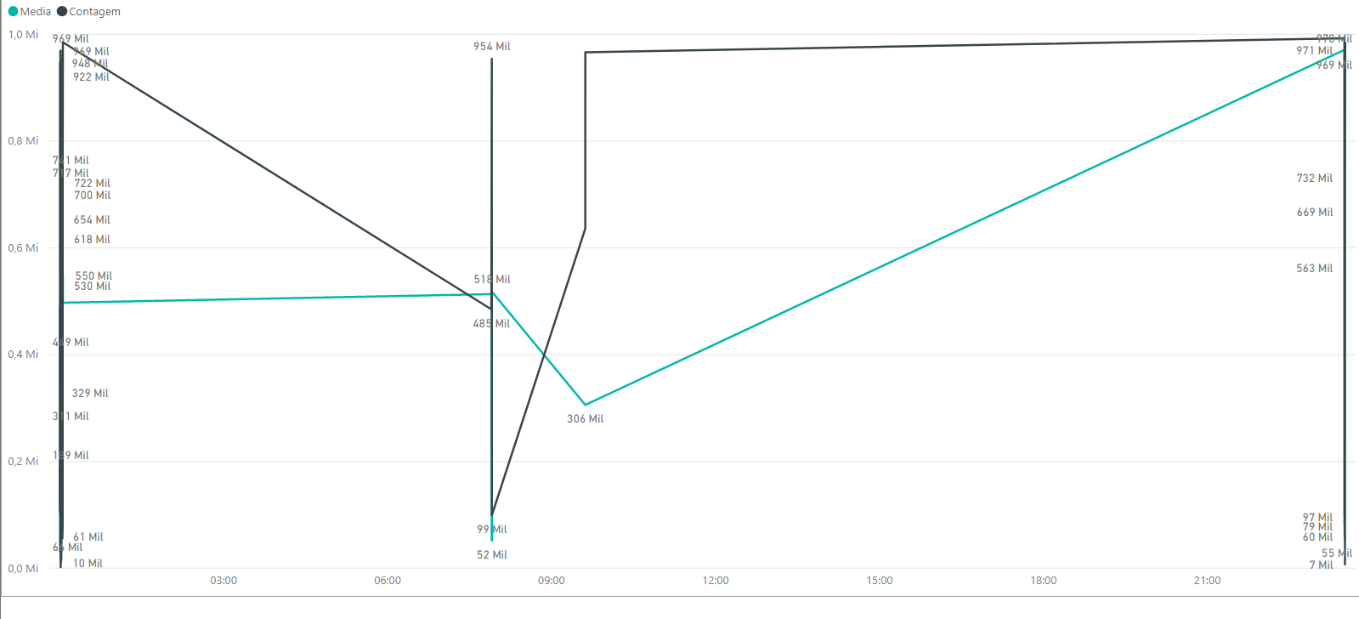
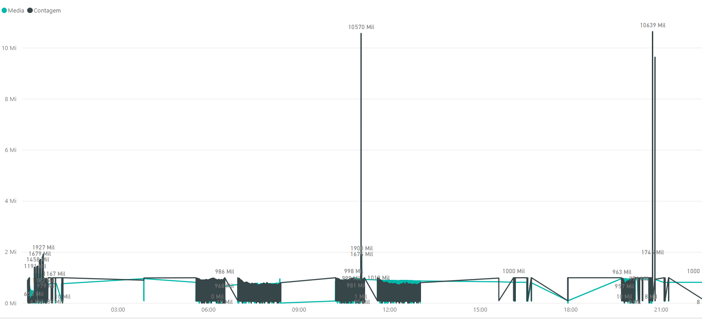
Dados Simulados
Tempo

Slide 6
Alunos:
Andreza Moreira
Gabriela Menezes
Marcia Penha
Marcos Antônio
Wagner Souza
Tayline Amaral
Yasmin Pereira
Professor:
Alexandre de Assis Bento Lima

Slide 7
Revisão bibliográfica
Rocha, A. A.; Tese de Doutorado, Pontifícia Universidade Católica do Rio de Janeiro, Brasil, 2002.
Shakkthivel, P.; Vasudevan, T. Desalination 2006, 197, 179.
https://github.com/htmlandreza/inibidores-bigdata
Endereço do Github

